Slide 1


Redes Neuronales Recurrentes
Julio Waissman Vilanova
Mayo, 2024

Slide 2
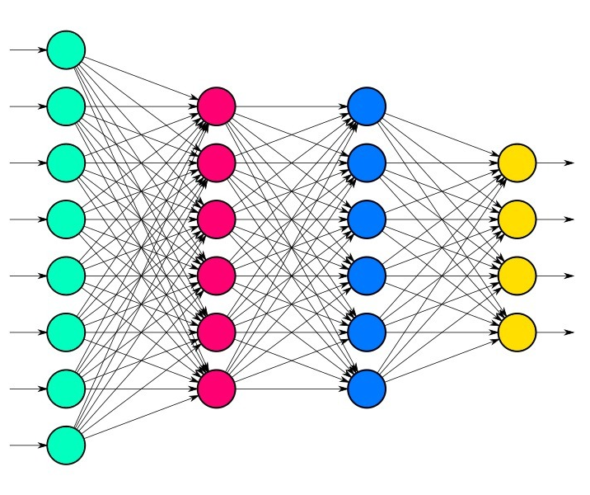
Recordando las redes neuronales

Slide 3
Capas densas

Slide 4
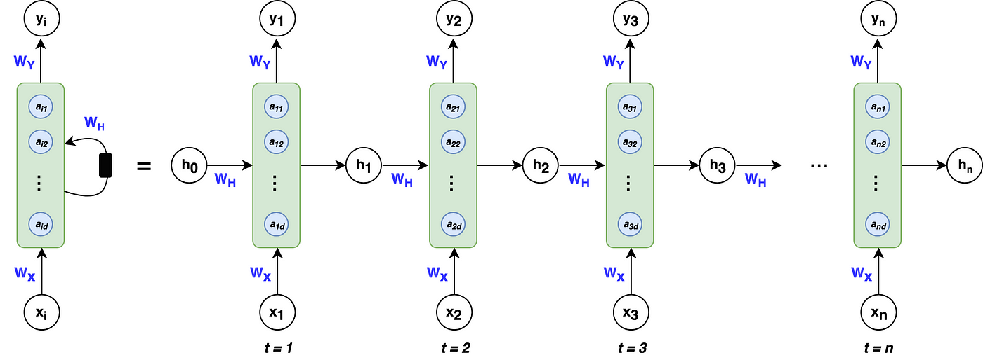


Redes recurrentes sencillas
$$h_{t}=f\left(W_{x}x_{t}+W_{h}h_{t−1}+b_{h}\right)$$
$$y_{t}=g\left(W_{y}h_{t}+b_{y}\right)$$

Slide 5
Arquitectura de una res recurrente sencilla

Slide 6
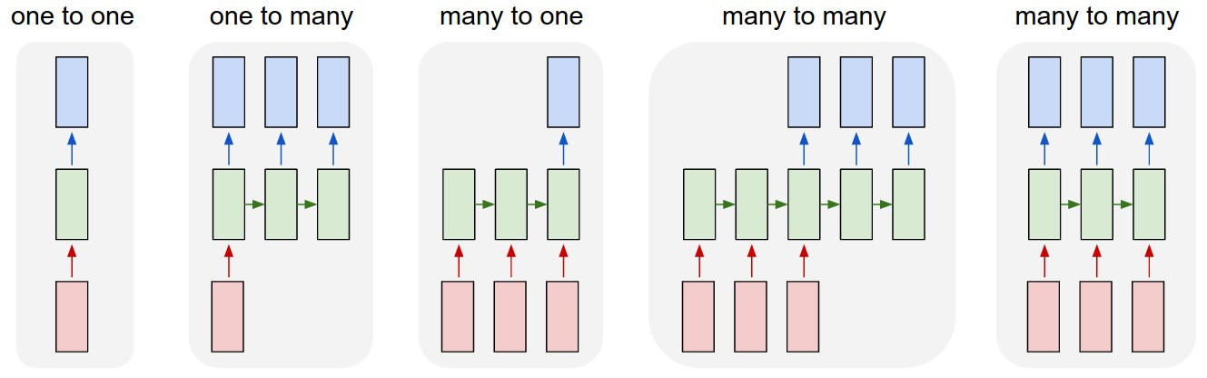
Tipos de problemas a resolver con RNN

Slide 7
Aprendizaje en redes neuronales

Slide 8
Generalización a una RNN

Slide 9
Aprendizaje en una RNN: BPTT

Slide 10
Aprendizaje en una RNN: BPTT

Slide 11
Aprendizaje en una RNN: BPTT

Slide 12
LSTMs: Una solución memorable
Aprende cuando recordar u cuando olvidar
Se compone de:
Un estado de celda (cell state)
Un estado oculto (hidden state)
Multiples compuertas
Las compuertas evitan que explote o desvanezca el gradiente en BPTT

Slide 13
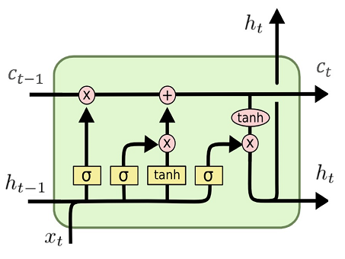
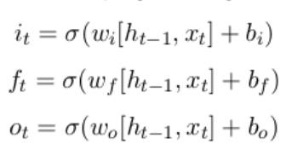
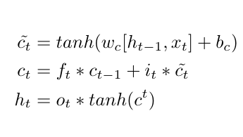
Arquitectura de una celda LSTM

Slide 14
Arquitectura de una celda LSTM

Slide 15
Arquitectura de una celda LSTM

Slide 16
Arquitectura de una celda LSTM

Slide 17
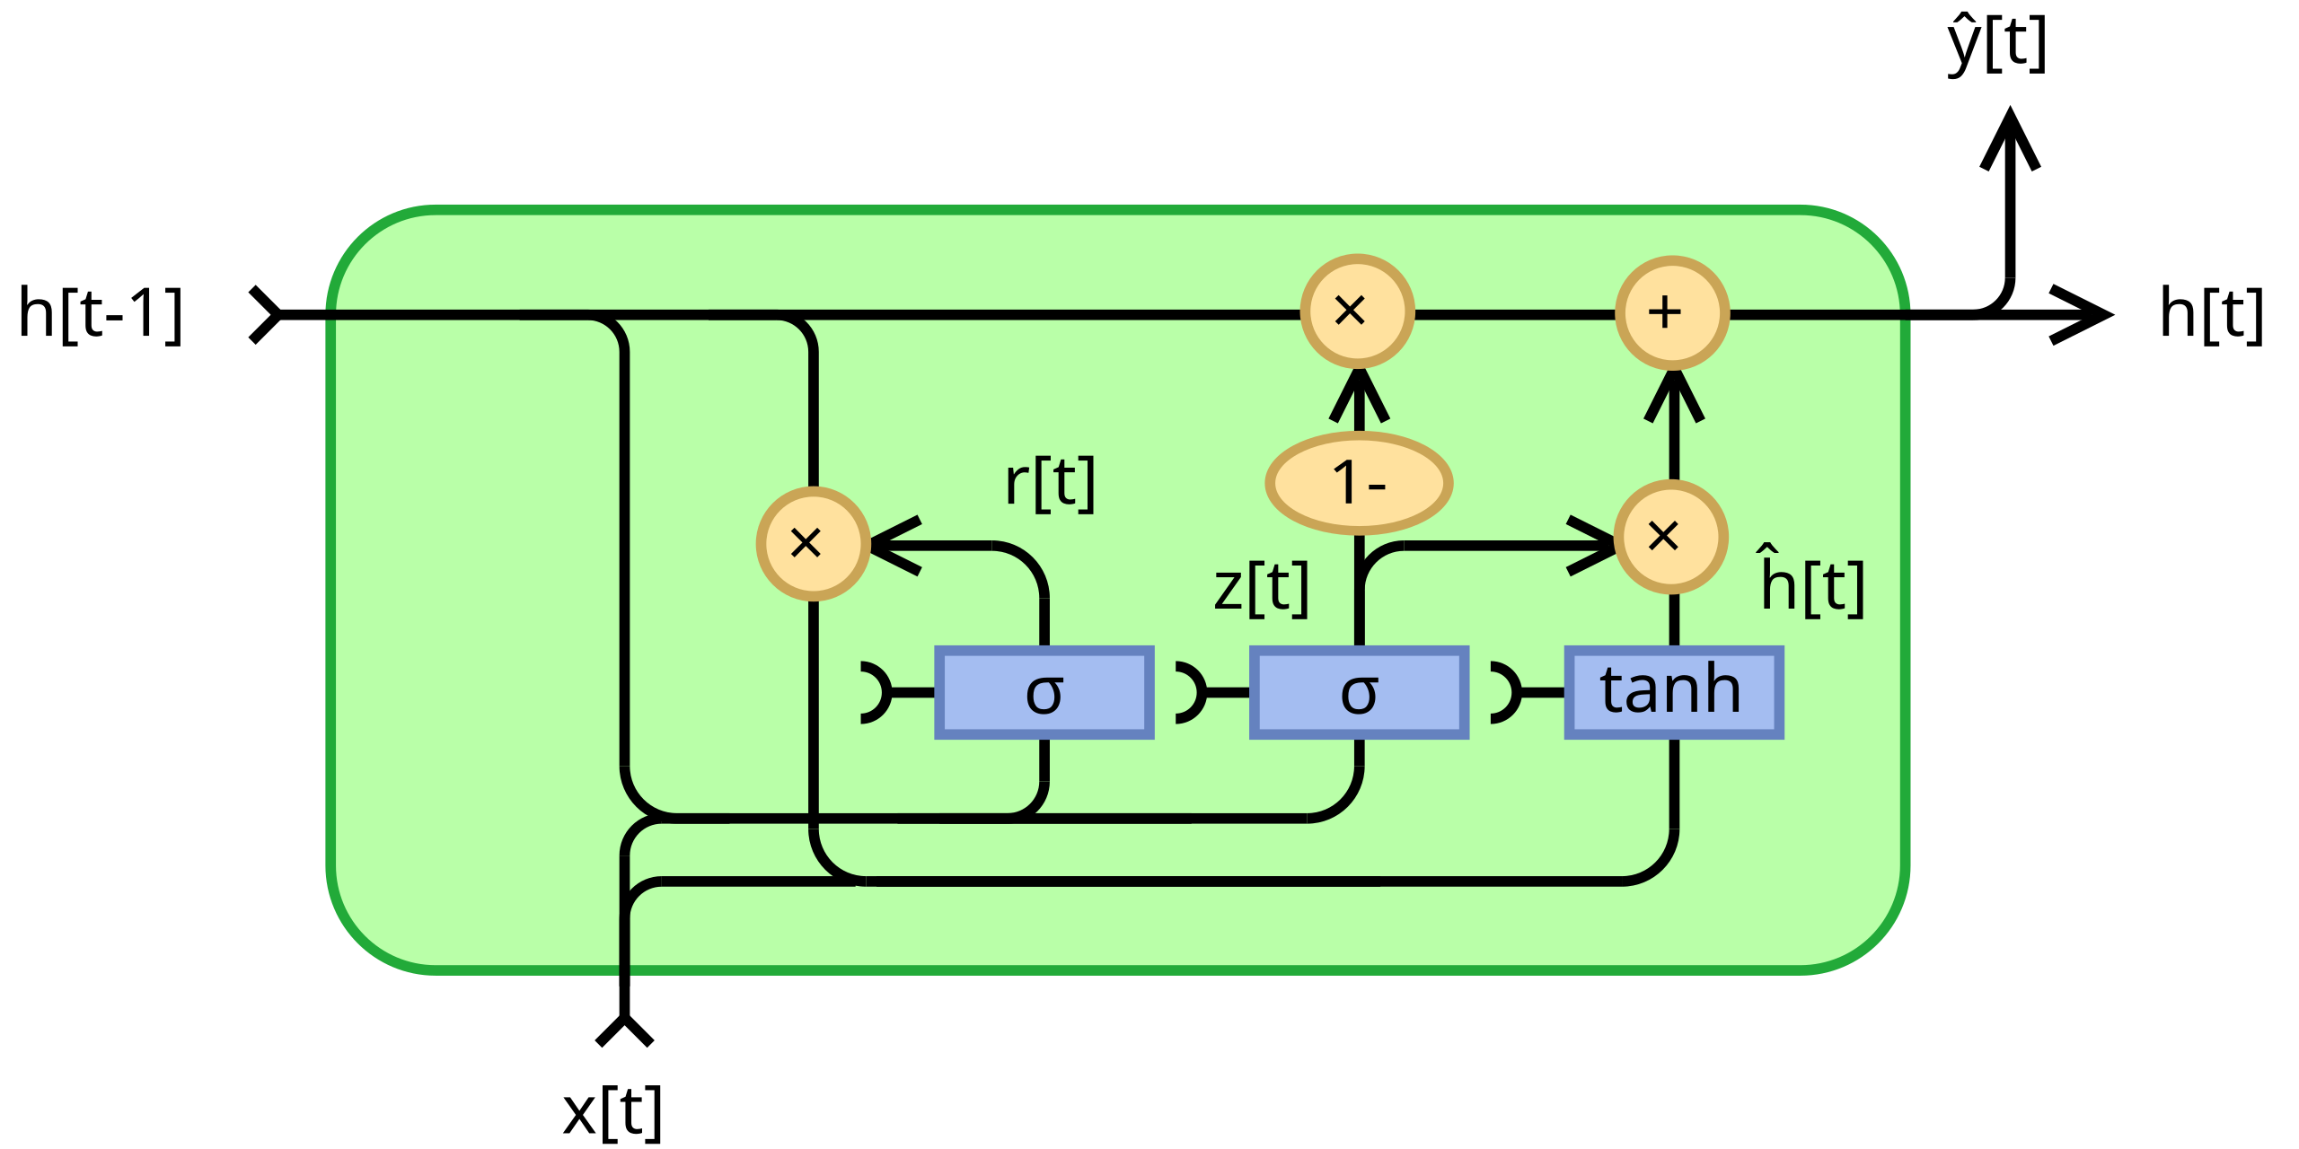
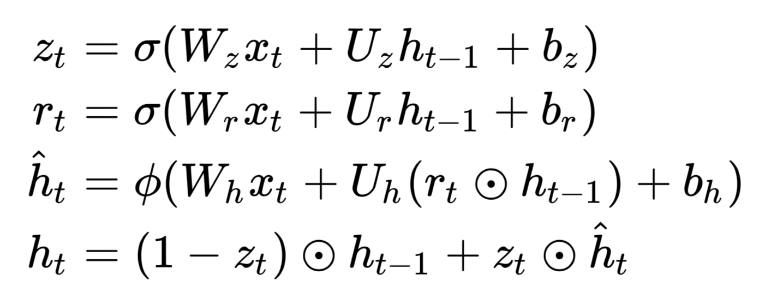
Arquitectura GRU
Una celda LSTM simplificada

Slide 18
Redes recurrentes bidireccionales: Motivación
Le marqué, pero ____ no contesta el teléfono. Yo creo que a Elaine no le gusta que le hablen”
Necesidad de conocer el texto completo para resolver el problema.
El problema es secuencial, pero se puede asumir un conocimiento de la secuencia completa de entrada.

Slide 19
Redes recurrentes bidireccionales

Slide 20
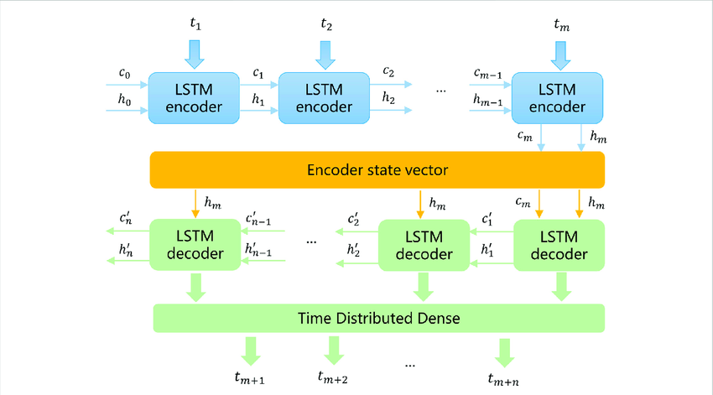
Modelos Seq2seq

Slide 21
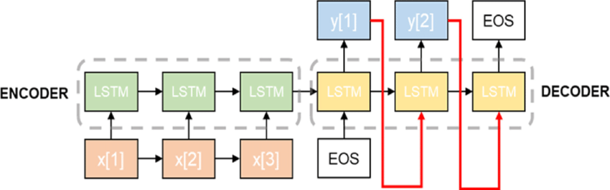
Modelos Seq2seq

Slide 22
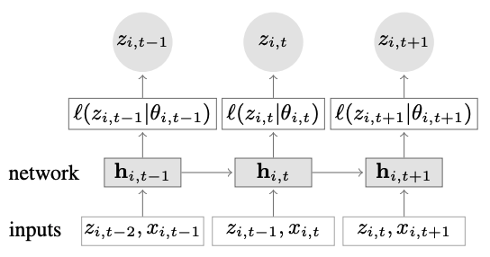
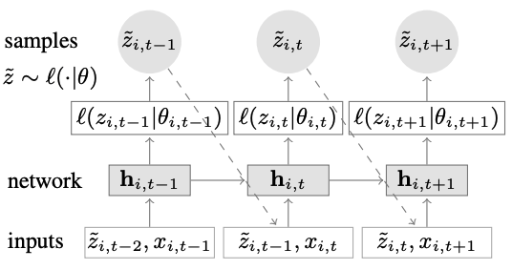
DeepAR
Entrenamiento
Inferencia

Slide 23
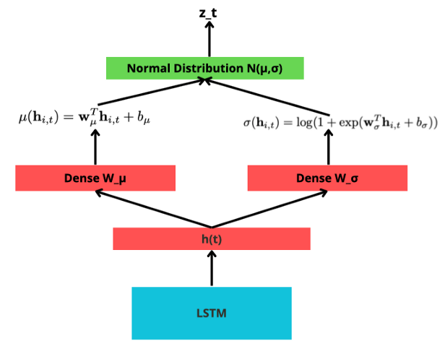
DeepAR

Slide 24
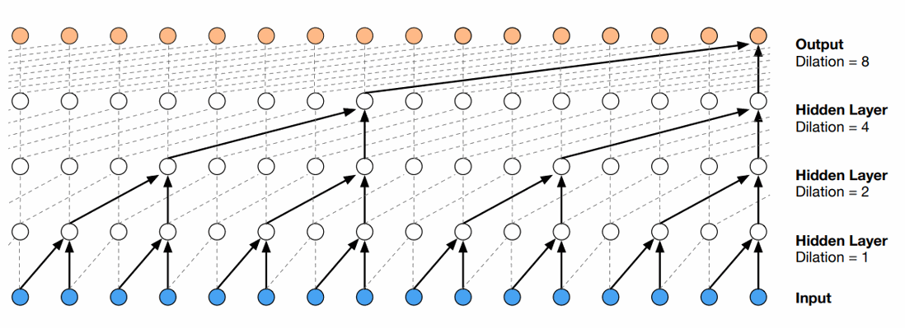
TCN

Slide 25
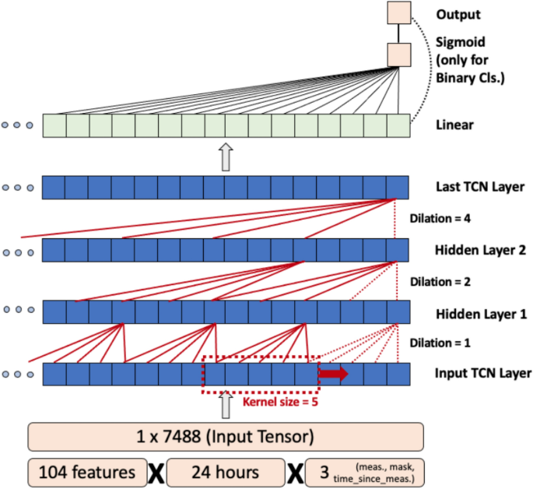
TCN
Temporal convolutional networks and data rebalancing for clinical length of stay and mortality prediction

